Slide 1
Государственная инспекция Забайкальского края
Заиченко Михаил Александрович
Начальник государственной инспекции Забайкальского края

Slide 2
Цели и периметр проекта
Совершенствование работы государственной инспекции Забайкальского края, путем внедрения технологии бережливого управления, в рамках реализации проекта «Эффективный регион»

Slide 3
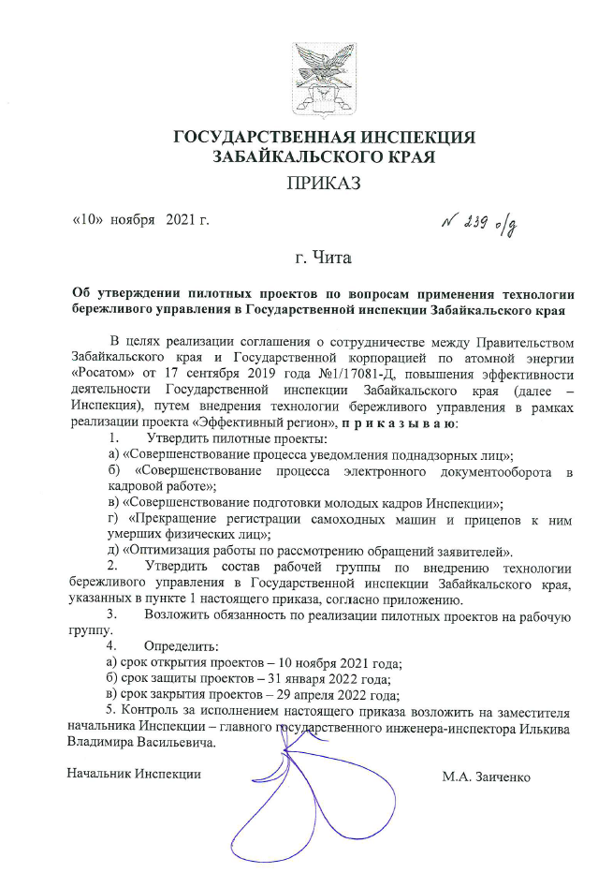
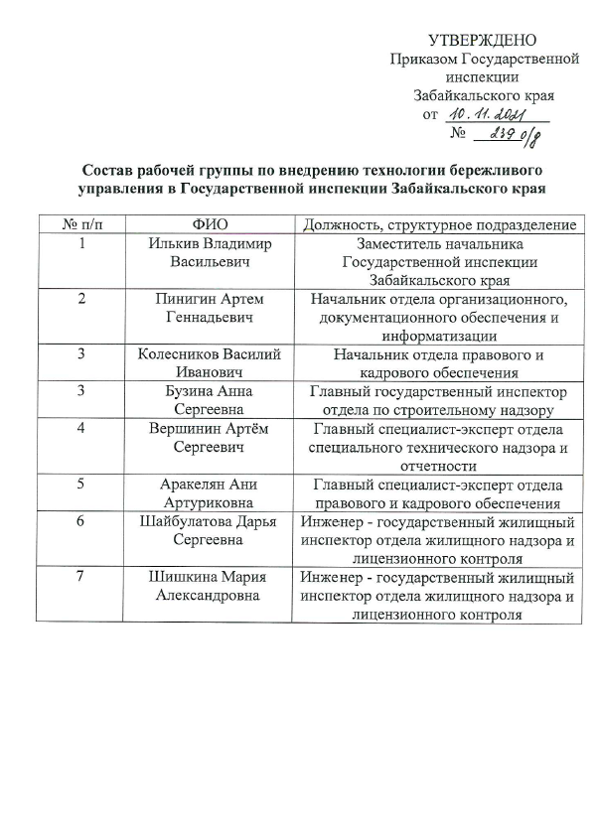
Организационно-распорядительные документы

Slide 4
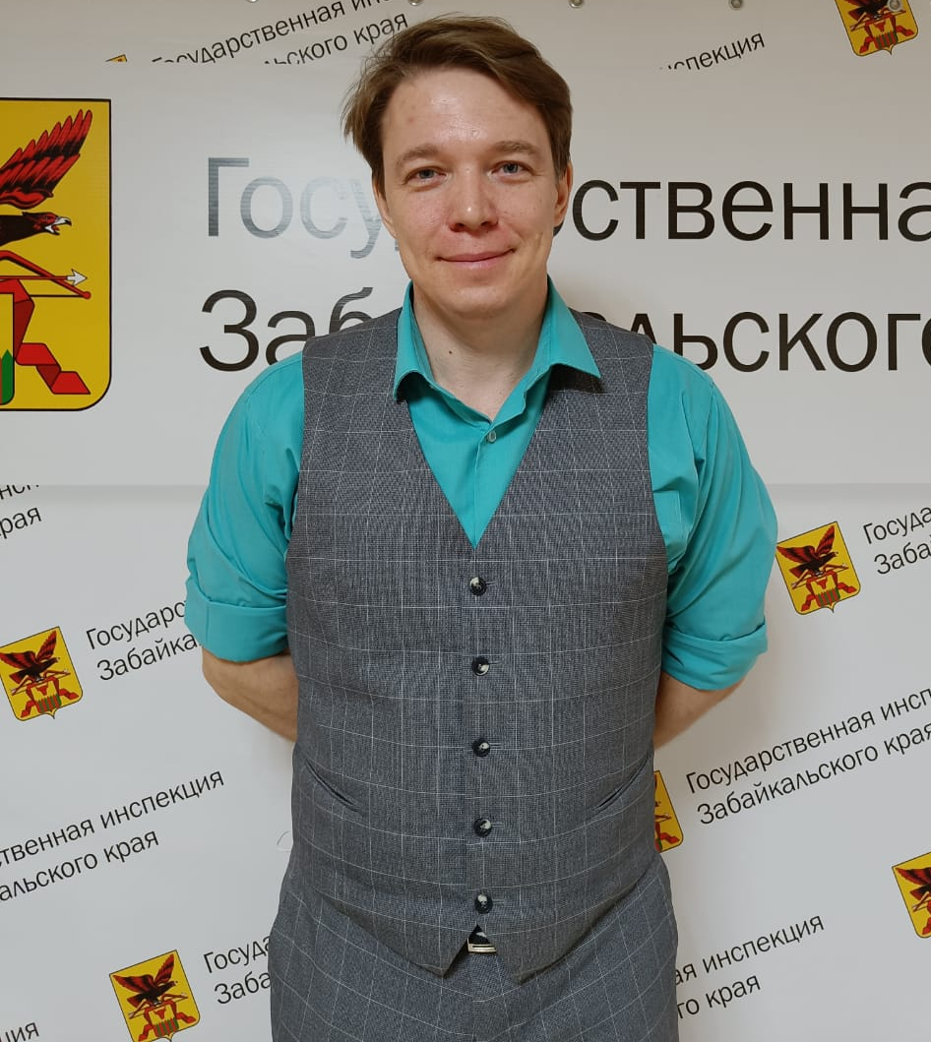
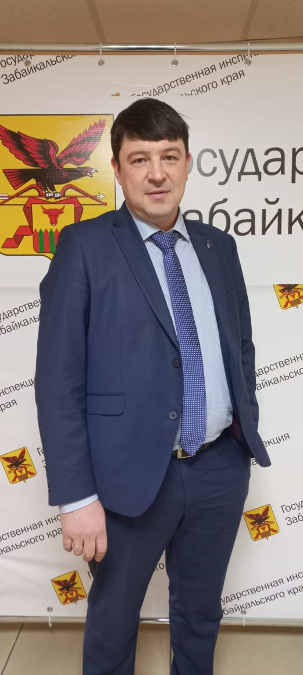
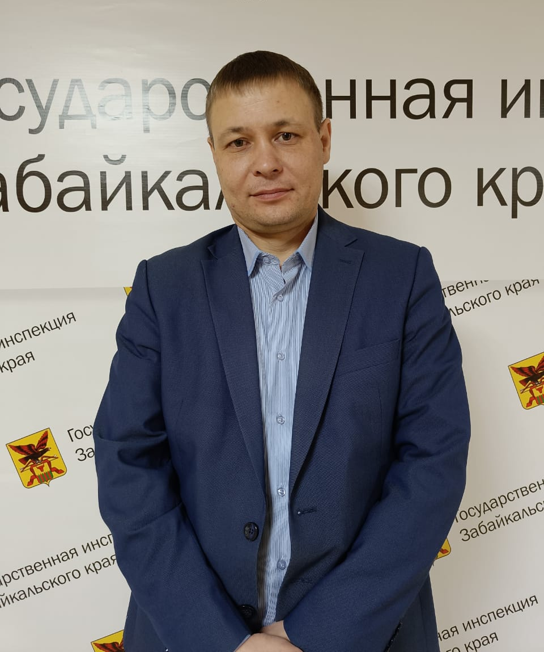
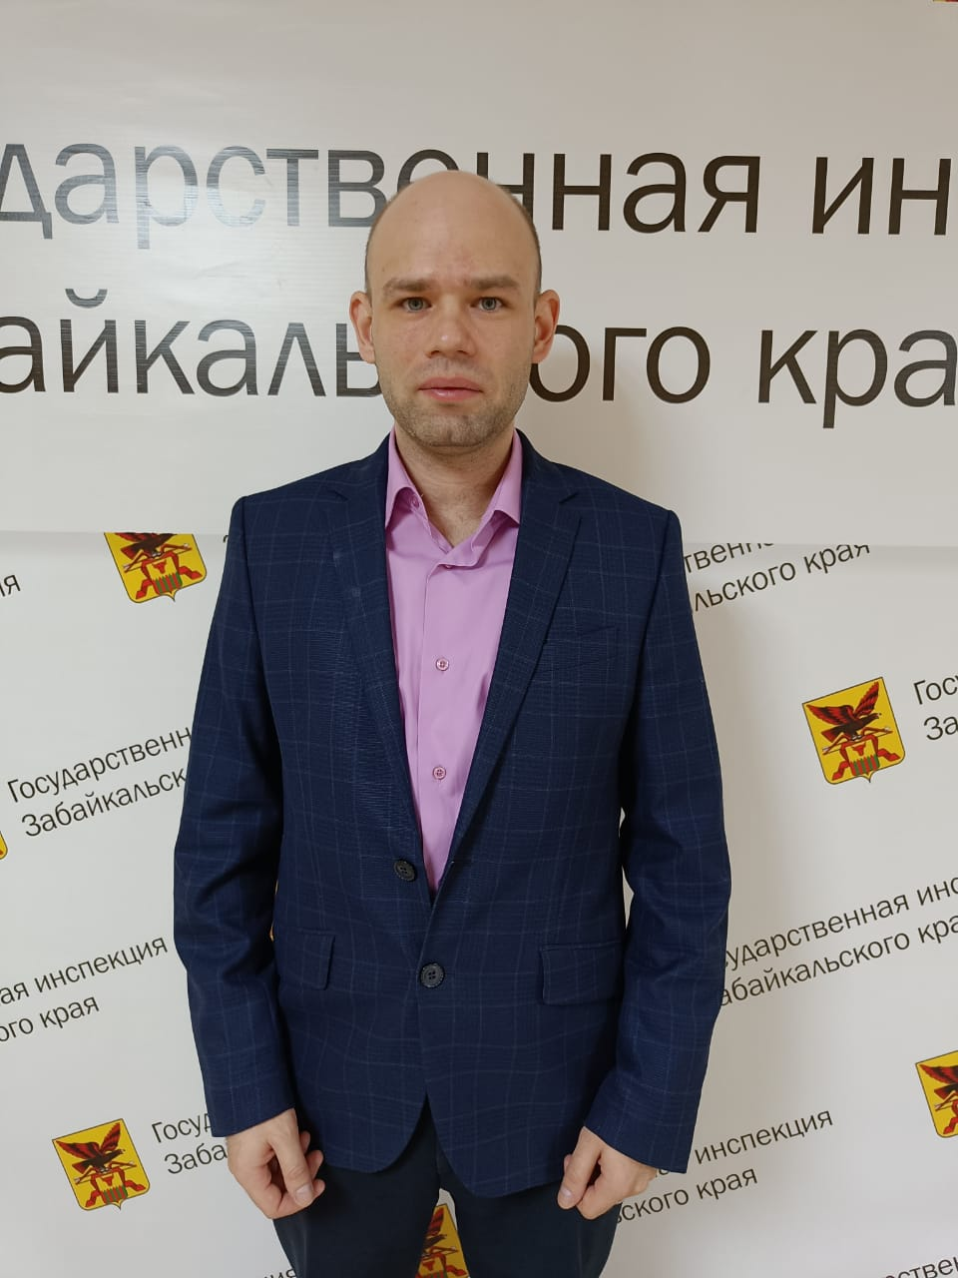
Команда проекта
Илькив Владимир Васильевич
Заместитель начальника Государственной инспекции Забайкальского края
Пинигин Артем Геннадьевич
Начальник отдела организационного, документационного обеспечений и информатизации
Василий Иванович Колесников
Начальник отдела правового и кадрового обеспечения
Вершинин Артем Сергеевич
Главный специалист-эксперт Восточного территориального отдела государственного технического надзора
Шишкина Мария Александровна
Старший государственный инспектор отдела контроля обоснованности платежей за жилищно-коммунальные услуги
Шайбулатова Дарья Сергеевна
Инженер-государственный жилищный инспектор отдела жилищного надзора и лицензионного контроля

Slide 5
Обучение рабочей группы

Slide 6
Совершенствование процесса подготовки молодых кадров Государственной инспекции Забайкальского края
Проект:
Шайбулатова Дарья Сергеевна
Инженер-государственный жилищный инспектор отдела жилищного надзора и лицензионного контроля

Slide 7
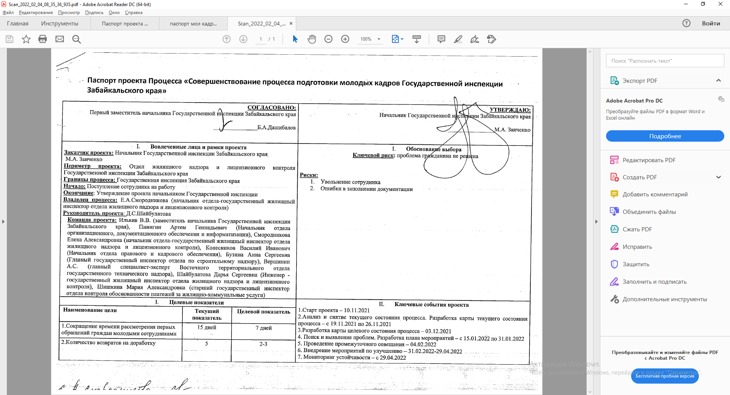

Slide 8
Текущая карта процесса
7
6
6

Slide 9
Текущие проблемы
1
Большой объем неадаптированной информации;
Недостаточно полное обучение молодых кадров;
Нет понимания специфики работы;
Инструкции по внесению проверок неадаптированные;
Неуверенность и страх перед первым контрольно-надзорным мероприятием;
Ошибки в заполнении документов;
Отсутствие теоретического и практического опыта.
2
3
4
5
6
7

Slide 10
Выявление коренных причин методом «5 Почему?»
Проблема
Проблема
Проблема
Проблема
Недостаточно полное обучение молодых специалистов
Ошибки в заполнении документации
Неуверенность и страх перед первым контрольно-надзорным мероприятием
Нет понимания специфики работы молодым специалистом
Почему?
Почему?
Почему?
Почему?
Коренная причина
Коренная причина
Коренная причина
Отсутствует доступный образец (шаблон)
для оформления документов (акт проверки)
Недостаточно времени у инспекторов
Молодой специалист еще никогда не проводил такие мероприятия
Отсутствие опыта работы у молодого специалиста в связи с окончанием учебного заведения
Почему?
Коренная причина
Большая загруженность текущей работой инспекторов

Slide 11
Пирамида проблем
Федеральный уровень
Региональный уровень
Уровень организации
1
4
1
2
1
6
3
5
7

Slide 13
Вклад в цель проекта
№ | ПРОБЛЕМА | ПЕРВОПРИЧИНА | ПРЕДЛАГАЕМОЕ РЕШЕНИЕ | ВКЛАД В ДОСТИЖЕНИЕ ЦЕЛИ | %
 |  |  |  |  | 1 | 2
1 | Большой объем неадаптированной информации | Большой объем нормативной документации | Вне зоны влияния | - | -
2 | Недостаточно полное обучение молодых кадров | Большая загруженность текущей работой инспекторов | Создание памяток для молодого специалиста (инспектора), презентация | Быстрая адаптация специалиста (инспектора) к работе, сокращение времени на работу с первым заявлением на 3 дня и сокращение возвратов | 60 | 50
3 | Нет понимании специфики работы | Отсутствие опыта работы у молодого специалиста в связи с окончанием учебного заведения
4 | Отсутствие теоретического и практического опыта | Молодой специалист недавно окончил учебное заведение
5 | Неуверенность и страх перед первым контрольно-надзорным мероприятием | Молодой специалист никогда не проводил такие мероприятия
6 | Ошибки в заполнении документов | Отсутствует доступный образец (шаблон) для оформления документов | Создание базы аналогичных ответов | Быстрая адаптация специалиста (инспектора) к работе, сокращение времени на работу с первым заявлением на 2 дня и сокращение возвратов | 20 | 25
 |  |  | Открыть доступ к актам результатов проверок |  | 20 | 25
7 | Инструкции по внесению результатов контрольно-надзорных мероприятий неадаптированные | - | Вне зоны влияния |  | - | -

Slide 14
Идеальная карта процесса

Slide 15
План мероприятий по реализации проекта
«Совершенствование процесса подготовки молодых кадров Государственной инспекции Забайкальского края»
№ | Проблема | Коренная причина | Предлагаемое решение | Ожидаемый результат | Ответственные | Срок | Исполнение
1 | Недостаточно полное обучение молодых кадров | Большая загруженность текущей работой инспекторов | 1. Провести анализ аналогичных ситуаций и сформировать памятки для молодого специалиста (инспектора) | Быстрая адаптация специалиста (инспектора) к работе, сокращение времени на работу с первым заявлением на 3 дня и сокращение возвратов | Д.С. Шайбулатова | 20.03.2022
2 | Нет понимания специфики работы молодым специалистом | Отсутствие опыта работы у молодого специалиста в связи с окончанием учебного заведения
 |  |  | 2. Подготовить презентационные материалы с примерами работ по обращениям.
 |  |  |  |  |  | 30.03.2022
3 | Неуверенность и страх перед первым контрольно-надзорным мероприятием | Молодой специалист никогда не проводил такие мероприятия
 |  |  | 3. Провести работу по организации рабочего места по системе 5С |  |  | 28.02.2022
5 | Отсутствие теоретического и практического опыта | Молодой специалист недавно окончил учебное заведение
4 | Ошибки в заполнении документов | Отсутствует доступный образец (шаблон) для оформления документов | 4. Создать базу аналогичных ответов на обращения граждан | Быстрая адаптация специалиста (инспектора) к работе, сокращение времени на работу с первым обращением на 2 дня и сокращение возвратов | Д.С. Шайбулатова | 10.04.2022
 |  |  |  |  |  | 01.03.2022
 |  |  | 5. Разместить примеры актов результатов проверок в общий доступ для молодого специалиста (инспектора)

Slide 16
МЕРОПРИЯТИЯ Проблемы: Недостаточно полное обучение молодых кадров, нет понимания специфики работы молодым специалистом, неуверенность и страх перед первым контрольно-надзорным мероприятием, отсутствие теоретического и практического опыта
Результат: проведен анализ аналогичных ситуаций и сформированы памятки для молодого специалиста (инспектора), создана презентация по работе с обращениями граждан
Решение: сформировать памятки для молодого специалиста (инспектора), создать презентацию по теме: «Основы теории по работе с обращениями граждан»

Slide 17
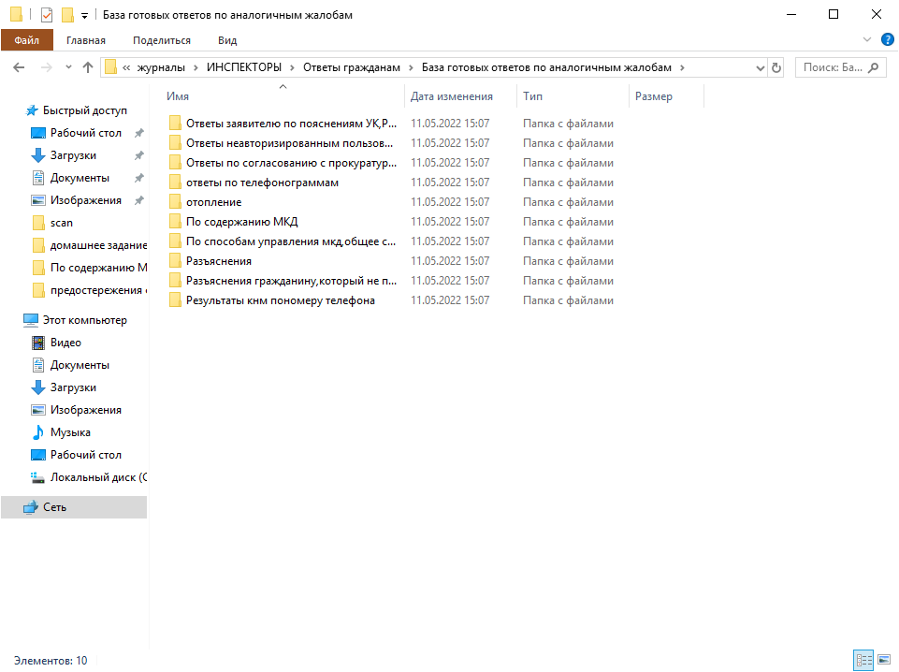
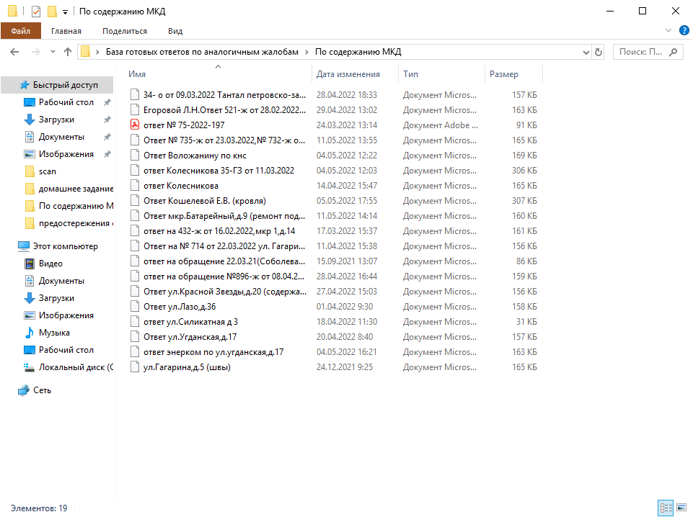
МЕРОПРИЯТИЯ Проблема: Ошибки в оформлении (заполнении) документов (писем) граждан
Решение: создать базу аналогичных ответов на обращения граждан
Результат: сокращение возвратов на доработку писем граждан

Slide 18
МЕРОПРИЯТИЯ Проблема: ошибки в оформлении (заполнении) документов (писем) гражданам
Решение: создать базу аналогичных ответов на обращения граждан
Результат: сокращение возвратов на доработку писем граждан
Примечание: создание примеров актов по результатам проверки в настоящее время нецелесообразно, в связи с новым действующим законодательством

Slide 19
Система 5 S 1 С – Сортировка рабочее место специалиста

Slide 20
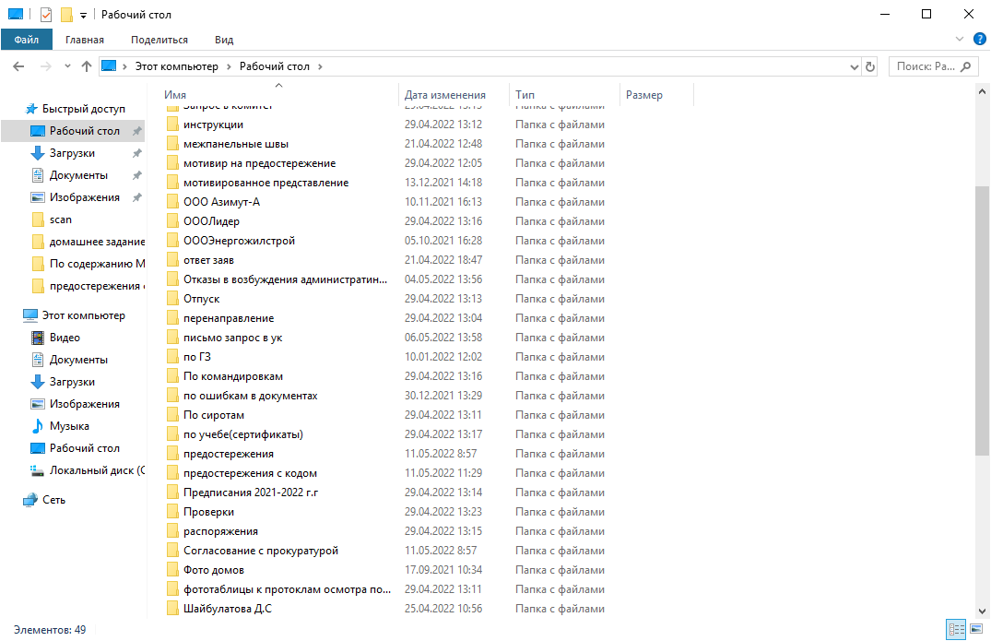
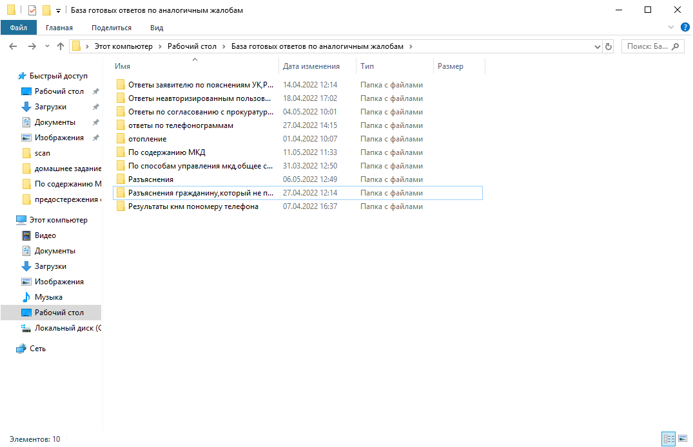
1С-сортировка Сортировка и рациональное расположение файлов в виртуальном пространстве рабочего компьютера

Slide 21
2 С-сортировка «Каждая вещь на своем месте»

Slide 22
Выполнение целевых показателей
Целевые показатели
Наименование цели | Текущий показатель | Целевой показатель | Фактический показатель | Эффективность проекта%
Сокращение времени рассмотрения первых обращений граждан, дни | 15 | 7 | 9 | 85,7
Возвраты на доработку, раз | 5 | 2-3 | 2 | 100
ВПП, дни | 54-66 | 20 | 20 | 100
ИТОГО: |  |  |  | 95,2

